Slide 1
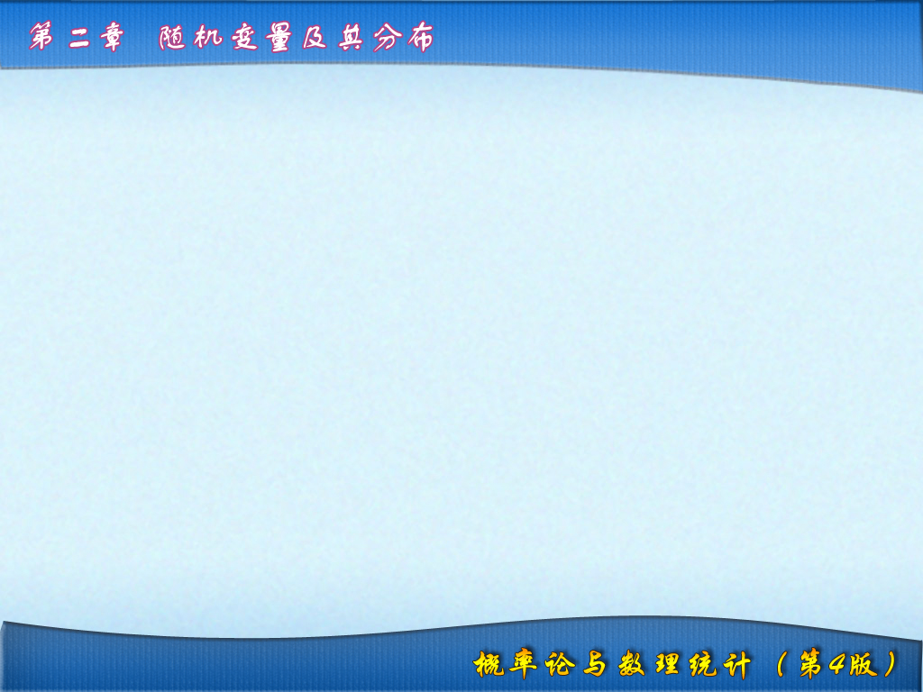
第四节 连续型随机变量及其概率密度
一、概率密度的概念与性质
二、常见连续型随机变量及其概率分布
三、小结

Slide 2
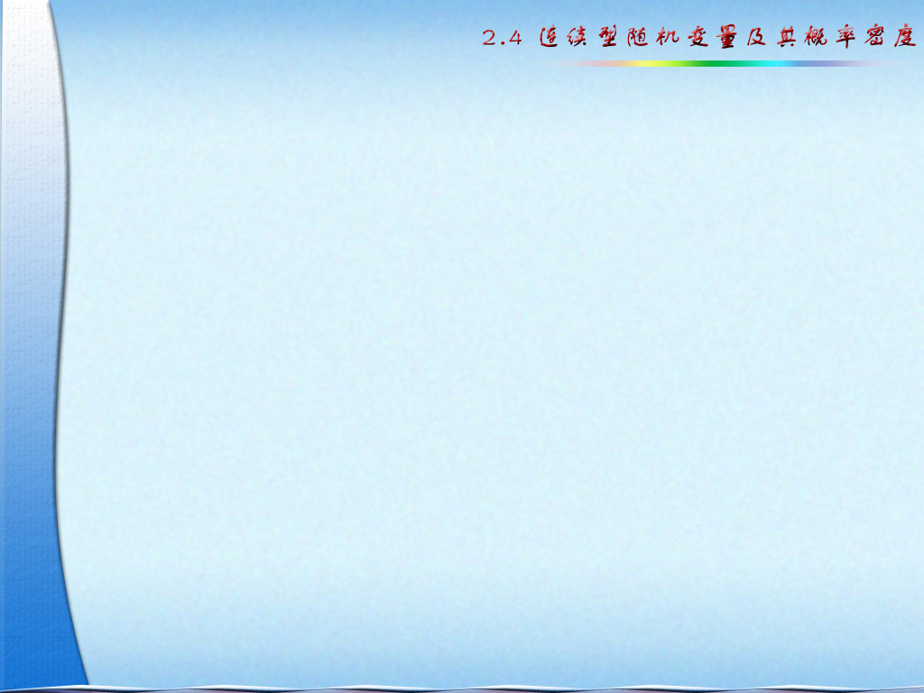




一、概率密度的概念与性质
1.概率密度函数的定义
存在
概率密度函数,
简称概率密度.
连续型随机变量的分布函数是连续函数.

Slide 3
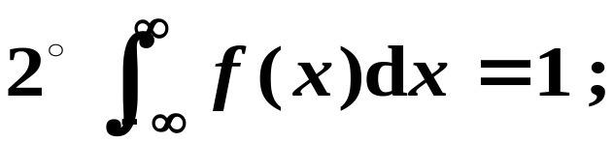
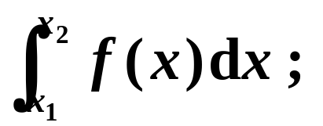





2.概率密度函数的性质

Slide 4
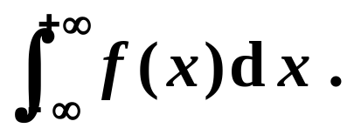



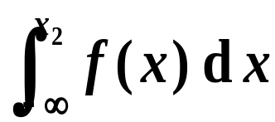




证明
1

Slide 5

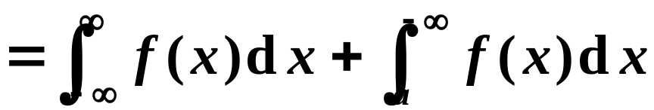
同时得以下计算公式

Slide 6





注意
对于任意指定值 a,
连续型随机变量取 a的概
即
率等于零.
证明
连续型随机变量取值落在某区间的概率与端点无关

Slide 7





注意
若X是连续型随机变量，
{ X=a }是不可
能事件，
则有
连
续
型
离
散
型
若 X 为离散型随机变量,

Slide 8



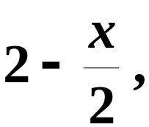





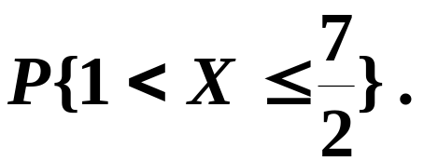
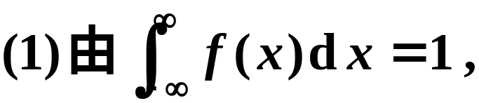
例1
其他.
(3) 求
解
得

Slide 9
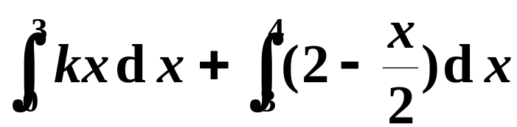

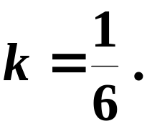



解得
其他.

Slide 10



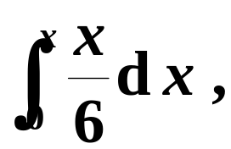
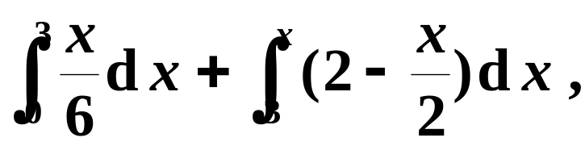



Slide 11

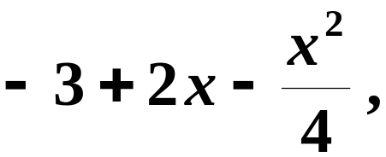
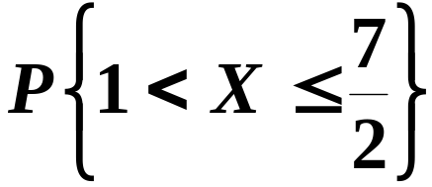
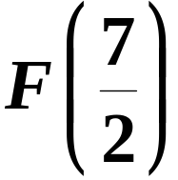
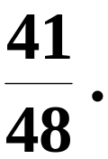

即
(3)

Slide 12
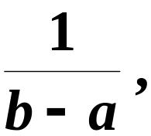




二、常见连续型随机变量及其概率分布
(一)均匀分布
其他,
概率密度函数图形
均匀分布概率密度函数演示

Slide 13
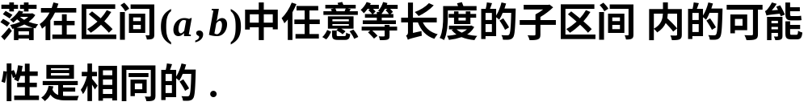
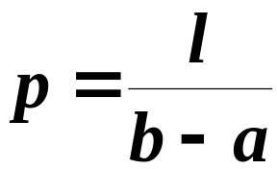
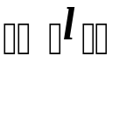
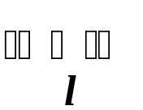
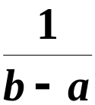


均匀分布的意义

Slide 14
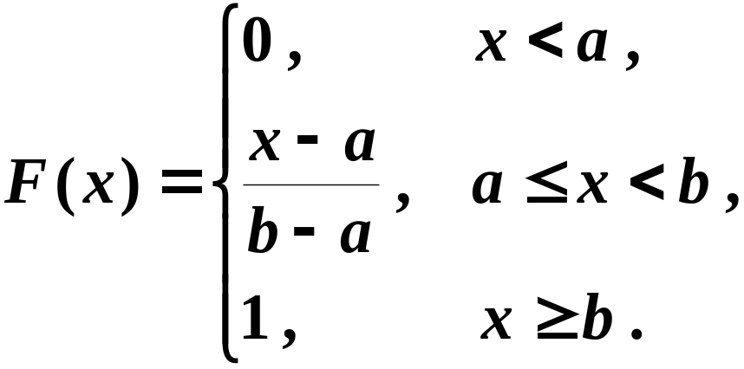


分布函数
均匀分布分布函数图形演示

Slide 15



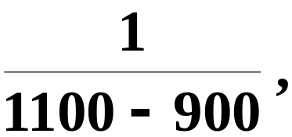





例2
均匀分布在
解
按题意,
其他.
故有

Slide 16
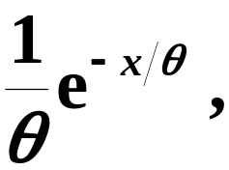



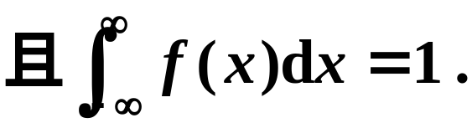

(二) 指数分布
其他,

Slide 17
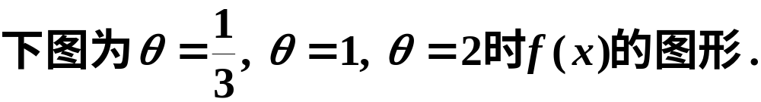
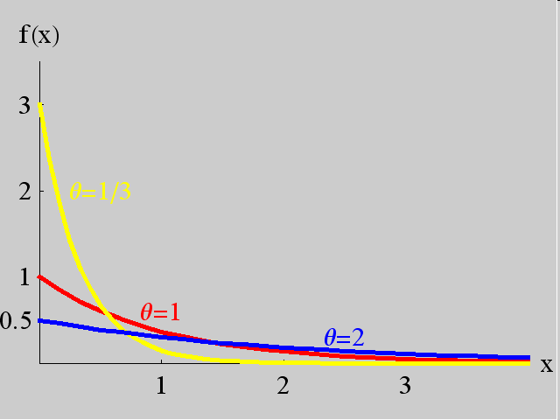

其他.

Slide 18
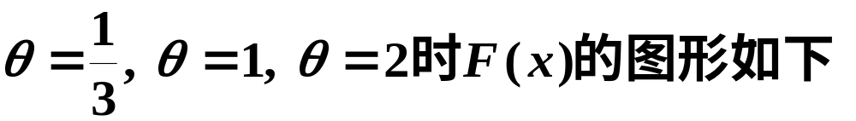
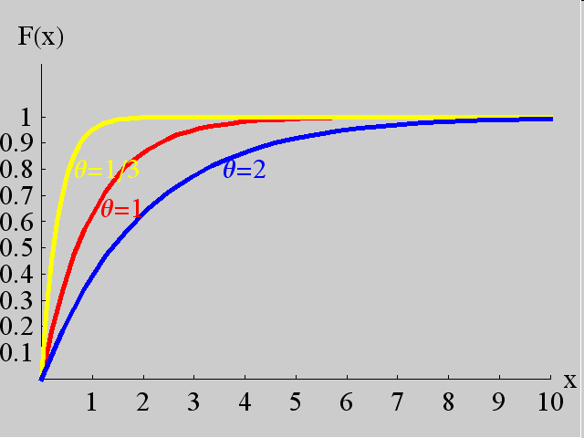

Slide 19



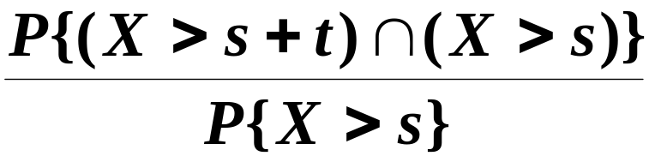
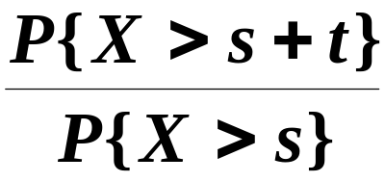
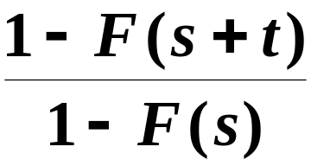
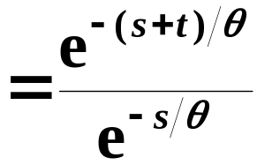

指数分布的重要性质 :“无记忆性”.
有
事实上

Slide 20
那么无记忆性表明:
的条件概率与从开始使用时算起，它至少能用t 小时
的概率相等.
这就是说：

Slide 21
应用与背景
某些元件或设备的寿命服从指数分布.例如无线电元件的寿命 、电力设备的寿命、动物的寿命等都服从指数分布.

Slide 22
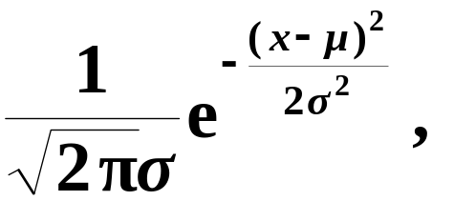




(三)、正态分布
正态分布的概率密度函数
正态分布或高斯分布.
高斯资料

Slide 23
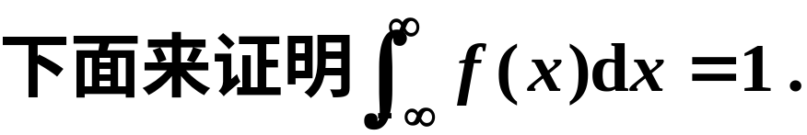


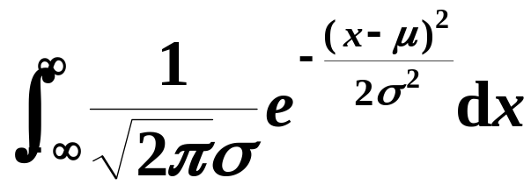
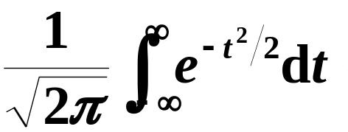
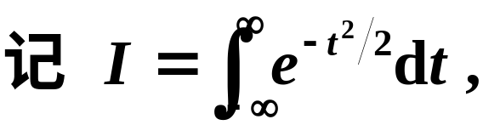

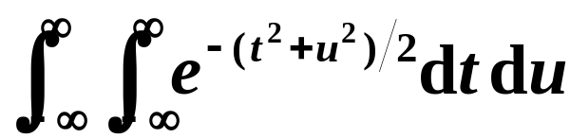
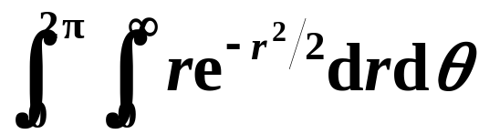




得到
则有
利用极坐标将它化成累次积分,
得到
故有
即有

Slide 24
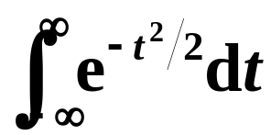
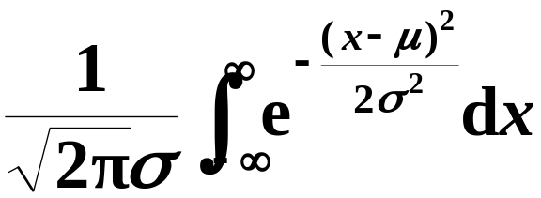
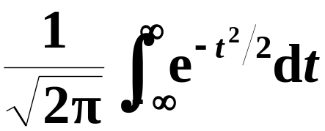



于是

Slide 25




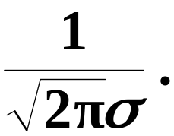




性质:
有

Slide 26




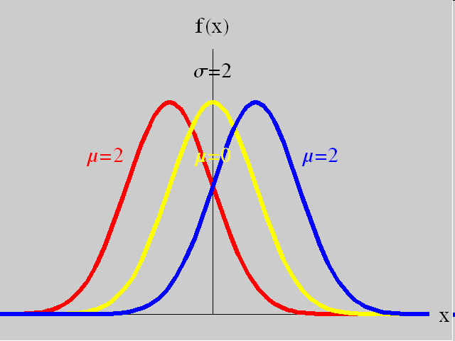
轴平移,
而不改变其形状,
可见正态分布的概率密
为位置参数.

Slide 27






称轴不变,
而形状在改变,
图形越高越瘦,
图形越矮越胖.

Slide 28
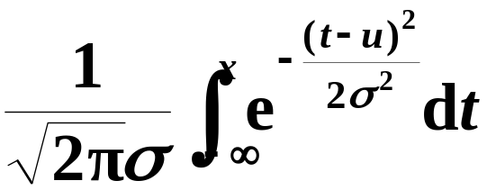


Slide 29
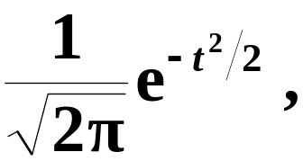





即有
易知

Slide 30




正态分布的应用与背景
正态分布是最常见最重要的一种分布,
例如测
人的生理特征尺寸如身高、体重等 ;
量误差,
正常
情况下生产的产品尺寸、
直径、
长度、
重量高度
等都近似服从正态分布.

Slide 31



正态分布的计算
原函数不是
初等函数
方法一:利用MATLAB软件包计算(演示)
方法二:转化为标准正态分布查表计算

Slide 32










引理
则
证
得

Slide 33





由此知
标准正态分布的概率密度表示为

Slide 34


标准正态分布的图形

Slide 35




有

Slide 36






性质
证明

Slide 37













例3
将一温度调节器放置在贮存着某种液体的容
器内.
是一个随机变量,
(2) 若要求保持液体的温度
(1) 所求概率为
解

Slide 38















即
亦即
故需

Slide 39












对于标准正态随机变量,
的定义.
补充例题

Slide 40



三、小结
分布函数
2. 常见连续型随机变量的分布
均匀分布
正态分布(或高斯分布)
指数分布

Slide 41
3. 正态分布是概率论中最重要的分布
正态分布有极其广泛的实际背景, 是自然界和社会现象中最为常见的一种分布, 一个变量如果受到大量微小的、独立的随机因素的影响, 那么这个变量一般是一个正态随机变量.
二项分布、泊松分布等的极限分布是正态分布．所以，无论在实践中，还是在理论上，正态分布是概率论中最重要的一种分布.

Slide 42



二项分布向正态分布的转换

Slide 43

高斯资料
Carl Friedrich Gauss
Born: 30 Apr. 1777 in Brunswick, Duchy of Brunswick (now Germany)
Died: 23 Feb. 1855 in Göttingen, Hanover (now Germany)
返回

